Slide 1
Projeto Filmes
Integrantes:
Danielly Vitoria
Israel Ribeiro
Matheus Souza

Slide 2
Propósito
Será desenvolvido uma aplicação web, com o intuito de apresentar um catálogo de filmes, sendo possível cadastrá-los, atualizá-los e excluí-los do mesmo.

Slide 3
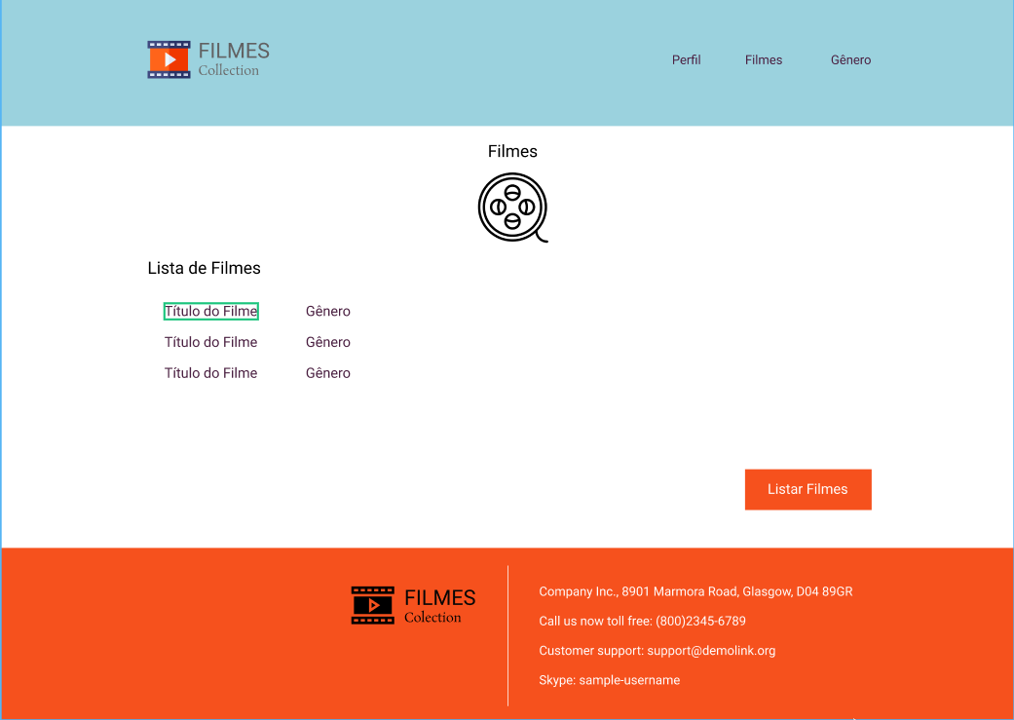
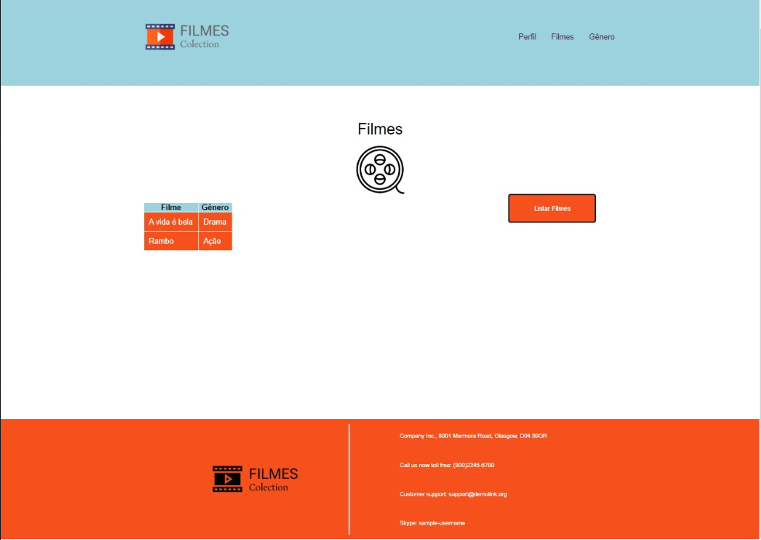
Layout
Layout desejado
Layout entregue

Slide 4
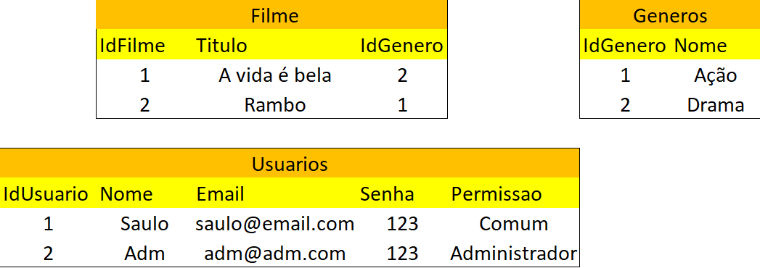
Banco de Dados - Modelagem

Slide 5
Api
Api foi desenvolvida utilizando as tecnologias ASP .NET CORE. Também foi usada as ferramentas Swagger, Bearer Token, e CORS policy.

Slide 6
Dúvidas?

